Slide 1
Modul 010
Asynchrone Programmierung

Slide 2
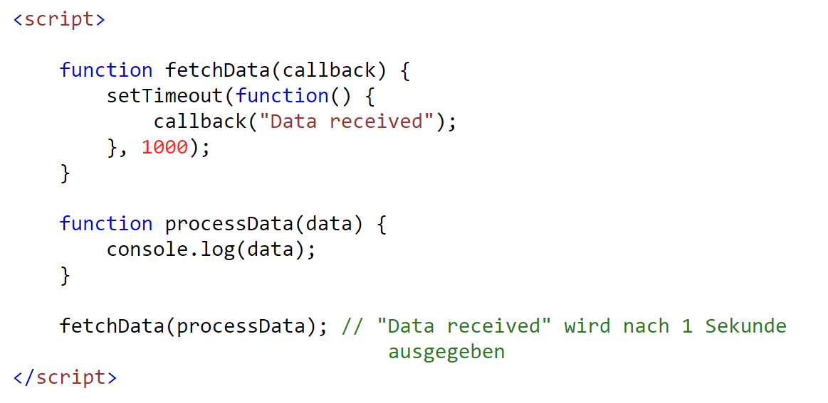
Callbacks
Eine Funktion, die an eine andere Funktion übergeben wird und später aufgerufen wird sobald die Operation abgeschlossen ist

Slide 3
Promises
Wozu dienen Promises?
=> den Erfolg oder das Scheitern einer asynchronen Operation
Ein Promise kann 3 Zustände haben:
Pending (Ausstehend) | Ausgangszustand
Rejected (abgelehnt) | Vorgang fehlgeschlagen
Fulfilled (erfüllt) | Vorgang abgeschlossen

Slide 4
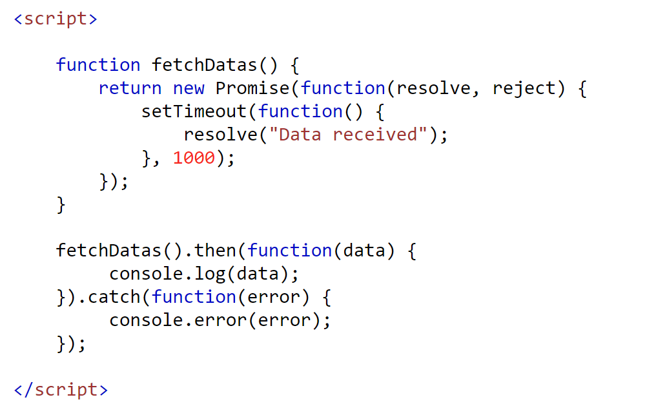
Promises
Beispiel: „Wie benutzt man einen Promise?“

Slide 5
Promises – Methoden und Eigenschaften
Name | Beschreibung
Promise.all() | Gibt ein einzelnes Versprechen aus einer Liste von Versprechen zurück, wenn alle Versprechen erfüllt sind
Promise.allSettled() | Gibt ein einzelnes Versprechen aus einer Liste von Versprechen wieder, wenn alle Versprechen gesetzt sind
Promise.any() | Gibt ein einzelnes Versprechen aus einer Liste von Versprechen zurück, wenn irgendein Versprechen erfüllt ist
Promise.race() | Gibt ein einzelnes Versprechen aus einer Liste von Versprechen zurück, wenn sich das schnellere Versprechen erfüllt
Promise.reject() | Gibt ein mit einem Wert zurückgewiesenes Promise-Objekt zurück
Promise.resolve() | Gibt ein aufgelöstes Promise-Objekt mit einem Wert zurück

Slide 6
Promises – Methoden und Eigenschaften
Name | Beschreibung
Catch() | Stellt eine Funktion bereit, die aufgerufen wird, wenn ein Versprechen abgelehnt wird
Finally() | Stellt eine Funktion zur Verfügung, die aufgerufen wird, wenn ein Versprechen erfüllt oder abgelehnt wurde
Then() | Stellt zwei Funktionen bereit, die aufgerufen werden, wenn ein Versprechen erfüllt oder abgelehnt wird

Slide 7
Async/await
Async-Funktion gibt immer ein Promise zurück und ermöglicht die Verwendung von await, um auf das Ergebnis einer asynchronen Operation zu warten

Slide 8
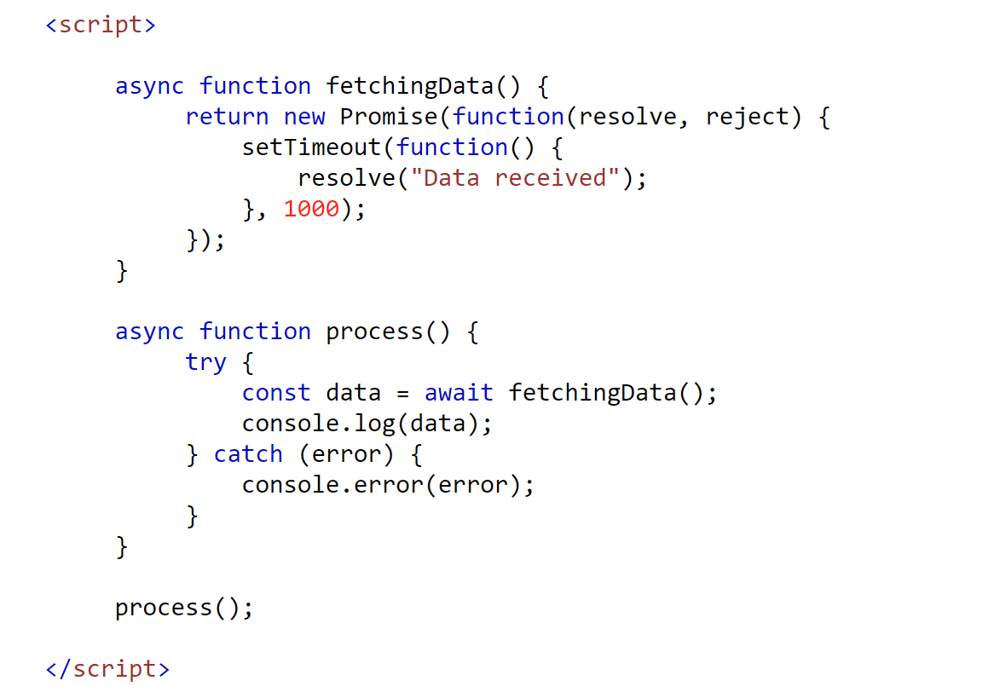
Async Beispiel

